Slide 1
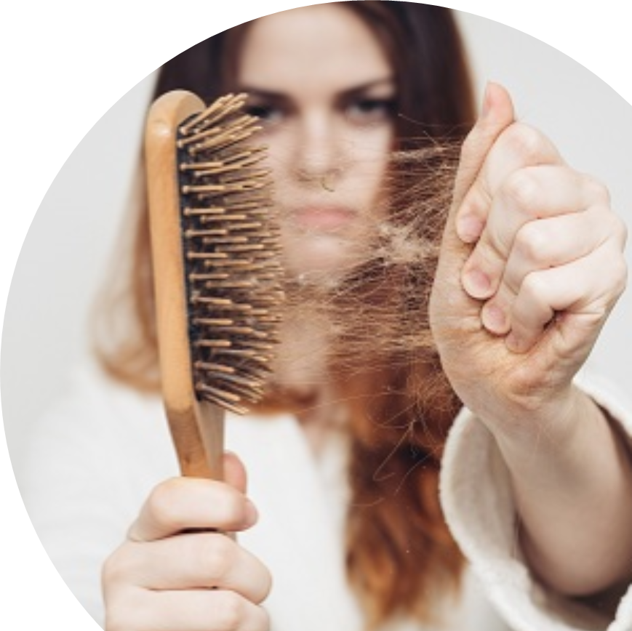
מחזוריות צמיחת השיערה- נשירת שיער
מתוך יחידת הלימוד- " תורת השיער"
יחידת הלימוד הקודמת היא - " תורת העור"
אוגוסט תש"פ 2020
טלי דקר

Slide 2
מטרות השיעור
1. התלמיד יכיר את שלבי צמיחת השיערה
2. התלמיד יבין מהי נשירת שיער
3. התלמיד ידע להבחין בין נשירת שיער לקריעת שיער
4. התלמיד ידע להבחין בין נשירת שיער טבעית ללא טבעית
5. התלמיד יכיר את הסיבות לנשירת שיער לא טבעית

Slide 3
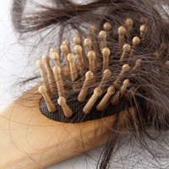
פתיחת השיעור
מהו לדעתכם אורך חייה של השערה? .1
כ-3 שנים.
2.מהי לדעתכם כמות השיער ההגיונית\ טבעית שנושרת ביום?
בין 60 ל-100 שערות.
3.מהו האורך של צמיחת השערה לחודש אחד?
1-2 סנטימטר בחודש.
4. האם לדעתכם כל נשירת שיער היא מקור לדאגה?
לא.

Slide 4
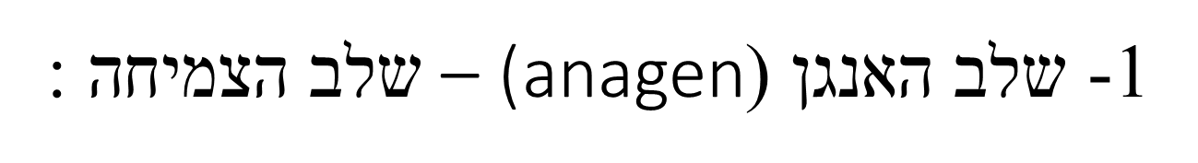
שלבי צמיחת השיערה:
שלב הצמיחה נמשך כ- 3 שנים. ( הזמן משתנה מאדם לאדם ותלוי בגורמים רבים כגון : גיל, מצב בריאותי, מוצא, השפעה גנטית וכדומה .) לאחר מכן הוא עובר לשלב המנוחה .

Slide 5
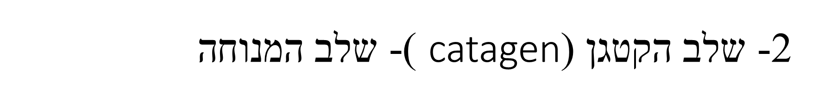
זהו שלב שבו השיער אינו גדל, אלא נמצא במצב סטאטי במשך שלושה
שבועות בשלב זה שורש השיערה מצטמק והיא עולה במעלה הזקיק, כך
מתרחקת השיערה מכלי הדם המספקים לה את המזון ומתקדמת לכיוון היציאה, לשלב הנשירה .

Slide 6
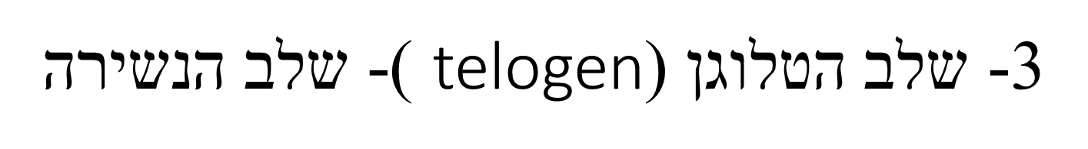
בשלב זה, השיער אינו נושר ביום אחד, אלא עובר תהליך בן שלושה חודשים שרק בסיומו הוא ניתק מהקרקפת . במצב תקין, צומח במקומו שיער חדש .

Slide 7
אז מהי בעצם נשירת שיער ?
בעיה אסתטית – בה כמות השערות הנושרות מקרקפת הראש באופן טיבעי היא גבוהה מהרגיל .
1. נשירת שיער היא:

Slide 8
2. ההבדל בין נשירת שיער לקריעת שיער היא :
נשירת שיער - נפילת השיער מהשורש .
קריעת שיער – לא מהשורש . סיבות : קוקו הקשור חזק מידי, ראסטות, פעולות כימיות, שימוש בחום גבוה ...

Slide 9
ביום בודד אדם בעל שיער מלא משיר מראשו בין 60-100 ביום שערות ביום, אדם הסובל מנשירה ישיר כמות גדולה יותר של שיער. המונח " נשירה " מתייחס כמעט תמיד לנשירת שיער ראש . בתקופת מעבר (סתיו ואביב ) תיתכן נשירה מוגברת .
3.ההבדל בין נשירת שיער טבעית ללא טבעית :

Slide 10
הסיבות לנשירת שיער הן שונות מאדם לאדם ויכולות לנבוע מהרבה מאוד גורמים. החל מבעיות הקשורות ללחץ נפשי, בעיות בריאות שונות, תזונה לקויה, סטרס ועוד..
4. ממה נובעת נשירת שיער ?

Slide 11
ישנם מספר גורמים לנשירת שיער והם :
מצב נפשי
גנטיקה
נשירה הורמונלית ( בעיקר לנשים בהריון או לאחר לידה )
תרופות
מחלות

Slide 12
משימה :
חפשו במרשתת לפחות 2-3 משפטים המסבירים על כל אחת מהגורמים וכתיבתם בדף .זמן מוקצב לביצוע המשימה כ10- דקות . בסוף המשימה תגישו את הדף לקבלת ציון, ואחד שיתנדב יקריא מול חבריו את הסיכום.

Slide 13
סיכום השיעור :
אז מה למדנו היום ?
1.מהם שלבי צמיחת השיערה ?
אנגן – צמיחה , קטגן – מנוחה , טלוגן –נשירה.
2.מהי בעצם נשירת שיער? ומה ההבדל בין נשירה טבעית ולא טבעית?
טבעית עד כ-100 שערות ביום ולא טבעית נשירה חריגה.
3.מה ההבדל בין נשירת שיער לקריעת שיער?
נשירה מהשורש קריעה לא.
4. מהן הסיבות העיקריות לנשירת שיער, ואף חקרנו בנושא ...
מצב נפשי, גנטיקה, נשירה הורמונלית מחלות ותרופות.

Slide 14
אסיים בכמה מיתוסים על נשירת שיער..
שימוש בחומרי עיצוב ותרסיסים לשיער אינם גורמים לנשירה
חפיפת שיער מרובה אינה גורמת לנשירת שיער
חבישת כובע אינה גורמת לנשירה לעומת זאת חבישת כיסויי שיער הדוקים ואיסוף השיער בהידוק למשך זמן ארוך יכולים לגרום לנשירת שיער ומחלות עור.
סירוק, יבוש או צביעת שיער אינם גורמים לנשירת שיער .
תספורות תכופות לא מונעות נשירה .

Slide 15
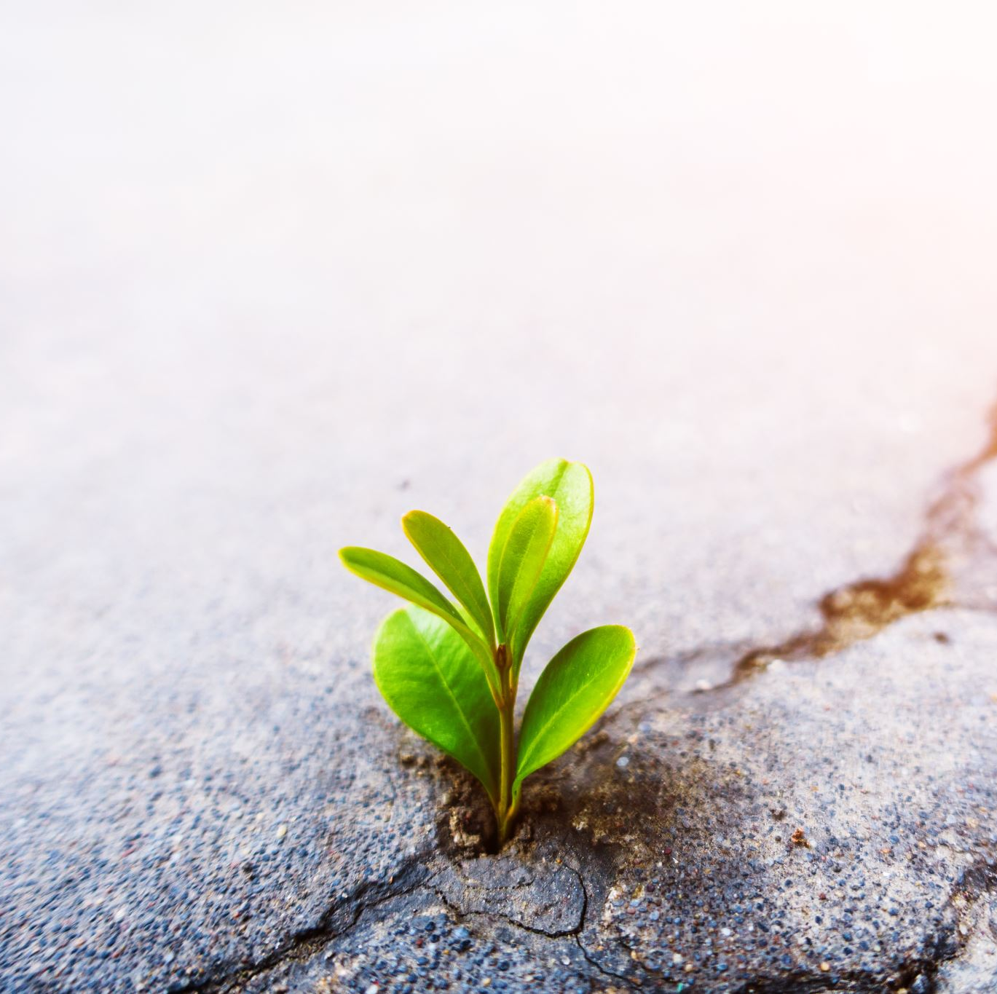
מקווה שנהניתם והחכמתם
טלי

